Slide 1
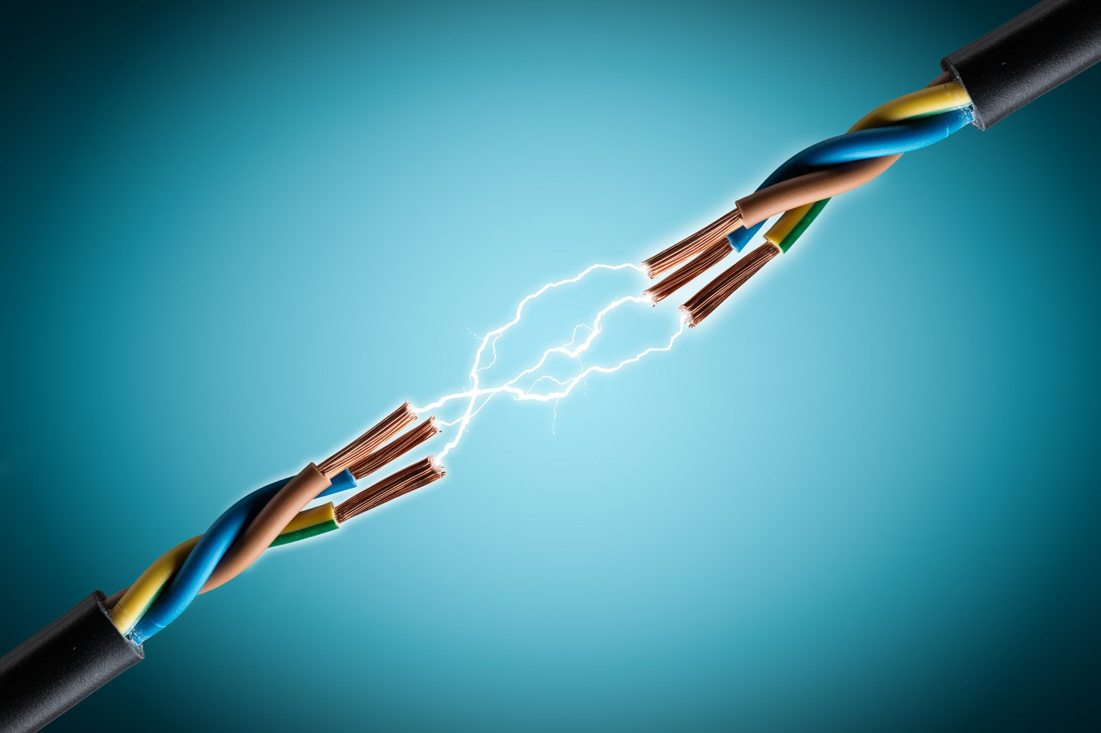
الكهرباء

Slide 3
الاهداف
1ـ يصف خصائص الاجسام المشحونة كهربائيا .
2ـ يوضح الفرق بين الكهرباء الساكنة
والكهرباء المتحركة .

Slide 5
أستكشف

Slide 7
المفردات
التفريغ الكهربائي
الكهرباء الساكنة
المقاومة
الدائرة الكهربائية
التيار الكهربائي
دائرة التوازي
دائرة التوالي

Slide 8
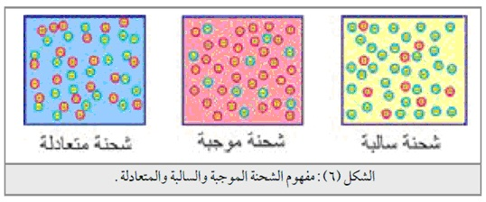
ما الشحنة الكهربائية ؟

Slide 9
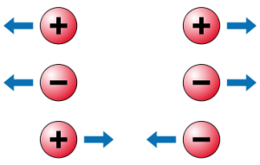
الشحنات المتشابهة تتنافر
الشحنات المختلفة تتجاذب

Slide 10
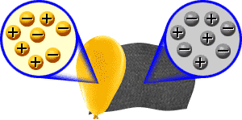
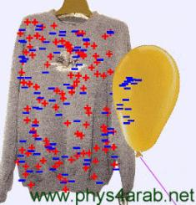
تجمع الشحنات
عندما يتلامس جسمان فإن
الشحنات الكهربائية تتحرك من
أحدهما الى الاخر .
تتحرك الشحنات السالبة
بسهولة أكثر من الشحنات
الموجبة .

Slide 11
الكهرباء الساكنة
تجمع الشحنات الكهربائية على سطوح الاجسام
أقرئي الصورة صـ120 ـ 121

Slide 12
أختبر نفسك
أستنتج : يميل ورق التغليف البلاستيكي الى اكتساب
الشحنات السالبة , ماذا يحدث اذا دلكنا به بالونا ؟
تنتقل الشحنات السالبة الى البالون .
التفكير الناقد : لماذا تلتصق بعض أنواع الملابس
بأجسامنا عند ارتدائها في بعض الأحيان ؟
بسبب وجود الشحنات الكهربائية .

Slide 13
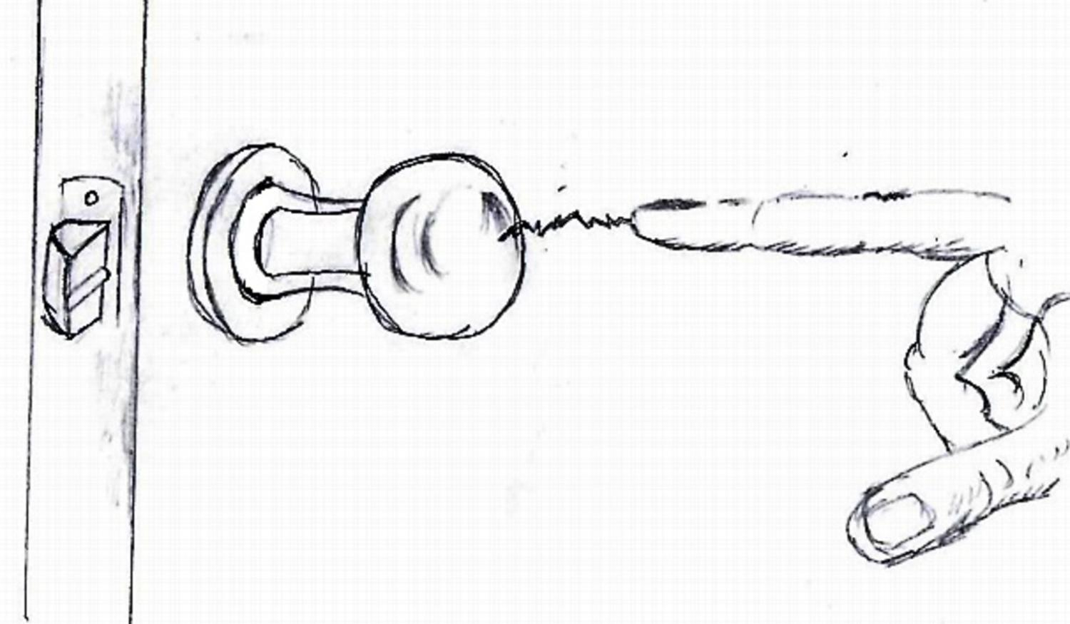
كيف تتحرك الشحنات الكهربائية
يشعر البعض بلسعة كهربائية خفيفة بعد أن يمشي على السجاد
ثم يلامس مقبض الباب . ترى لماذا يحدث ذلك ؟
اللسعه سببها الحركة
السريعه للشحنات
الكهربائية

Slide 14
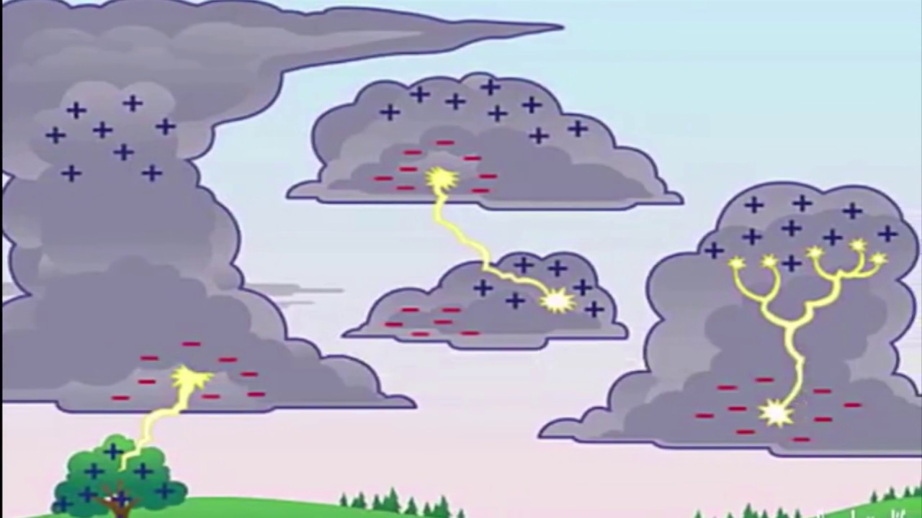
وهذا ما يسمى بالتفريغ الكهربائي ويقصد به :
الانتقال السريع للشحنات .
ومن الأمثلة على عملية التفريغ الكهربائي ..

Slide 15
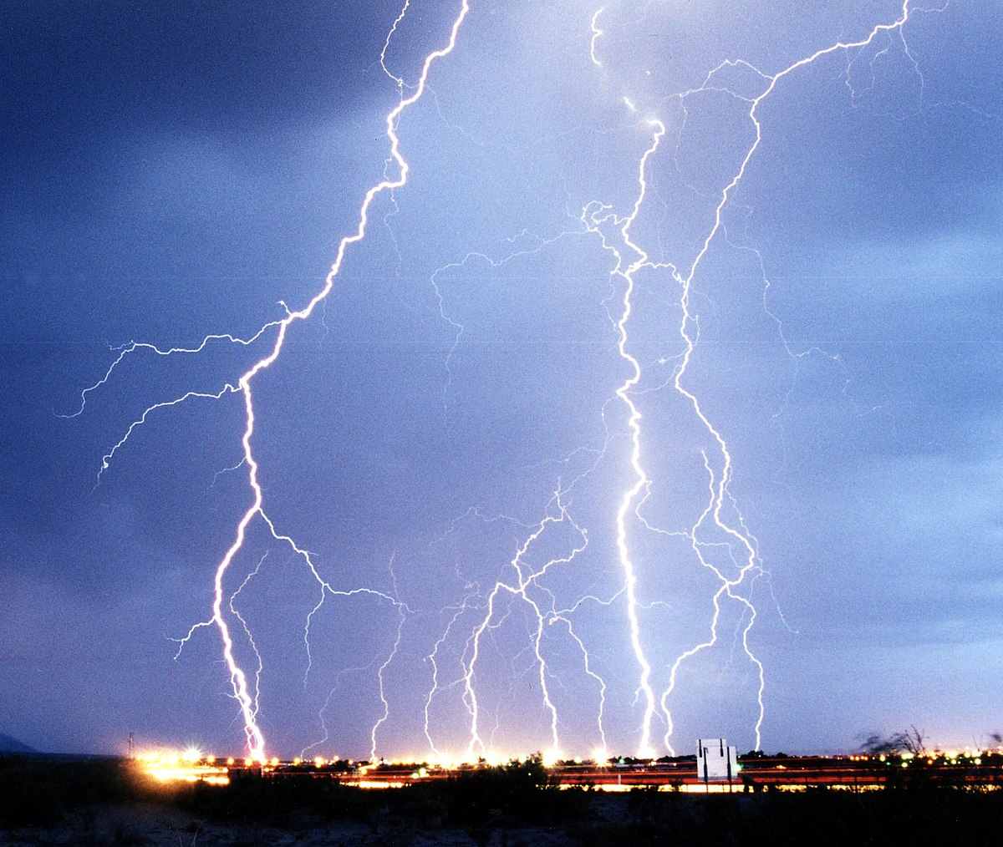
يحدث البرق بسبب التفريغ الكهربائي

Slide 17
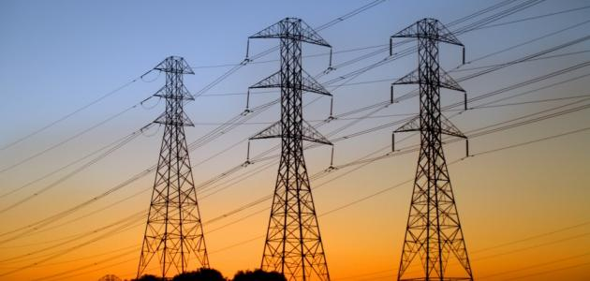
الشحنات الكهربائية
يمكنها ان تسري في
بعض المواد ..
وسريان الشحنات بهذه
الطريقة تسمى :
التيار الكهربائي

Slide 19
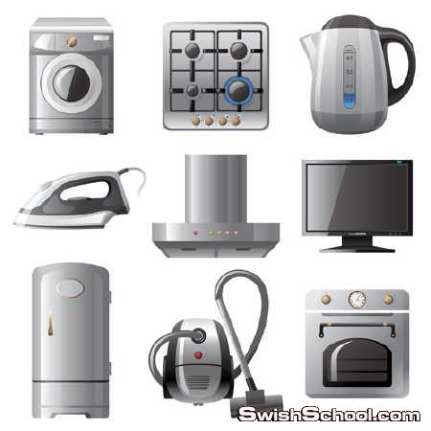
يستخدم التيار الكهربائي في تشغيل الأجهزة

Slide 20
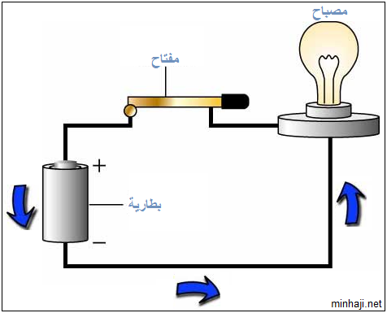
الدوائر الكهربائية
المسار المغلق الذي يسري
فيه التيار الكهربائي .
المقاومة:
هي الجهاز أو الأداة التي
يزودها المصدر بالطاقة .
مثل :
المصباح والمروحة والتلفاز.

Slide 21
المفتاح الكهربائي
عندما يكون المفتاح غير موصل
عندما يكون المفتاح في وضع توصيل

Slide 22
أقرأ الصورة
صـ
ماذا يحدث للدائرة الكهربائية عند إغلاق
المفتاح ؟ وماذا يحدث لها عند فتحه ؟
يضاء عندإغلاقه
وينطفئ عند فتحه

Slide 23
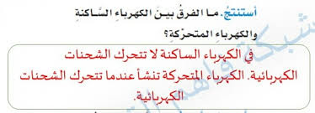
أختبر نفسك

Slide 24
التفكير الناقد : ما الذي يحدث عند توصيل
طرفي سلك بطرفي بطارية ؟
تصبح لدينا دائرة كهربائية .

Slide 25
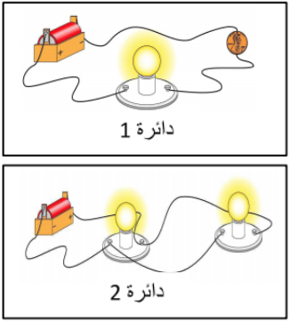
ما دوائر التوالي وما دوائر التوازي ؟
ما الفرق بين الدائرة 1 و الدائرة 2 ؟؟؟؟
الدائرة 1 :
دائرة توالي : يسري التيار الكهربائي في
اتجاه ثابت دون ان يتفرع .
الدائرة 2 :
دائرة التوازي : يتفرع التيار الكهربائي
ويسري في اكثر من اتجاه .

Slide 27
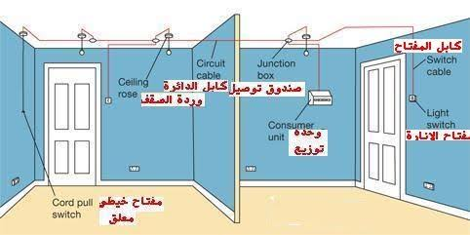
توقعي
ما الدوائر التي تستخدم في المنازل
ولماذا ؟
دوائر التوازي ,فعندما تطفئ احد
الأجهزة ,فان بقية الأجهزة تستمر
في العمل .
ولو استعملنا دائرة التوالي فان فصل
احد الأجهزة يؤدي الى فصل جميع
الأجهزة .

Slide 28
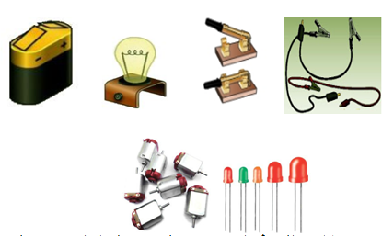
نشاط
أعمل دائرة كهربائية ؟

Slide 29
أختبر نفسك
أستنتج : دائرة تواز بها مصباح ومروحة ماذا يحدث للمروحة
إذا احترقت فتيلة المصباح ؟
تبقى مشتغلة
التفكير الناقد : هل المصابيح في المنزل متصلة على التوالي
ام التوالي ولماذا ؟
على التوازي, اذا فصل جهاز تستمر باقي الأجهزة في العمل .

Slide 30
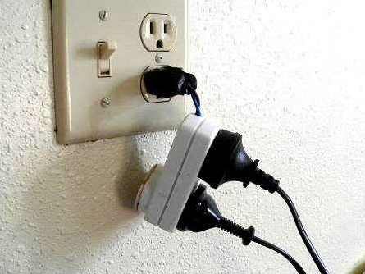
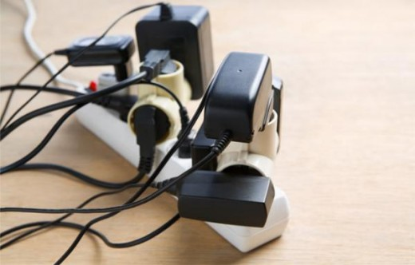
كيف تستخدم الكهرباء بأمان ؟
علقي على هذه الصورة ..

Slide 31
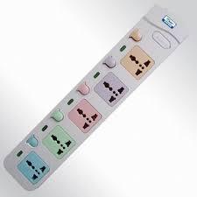
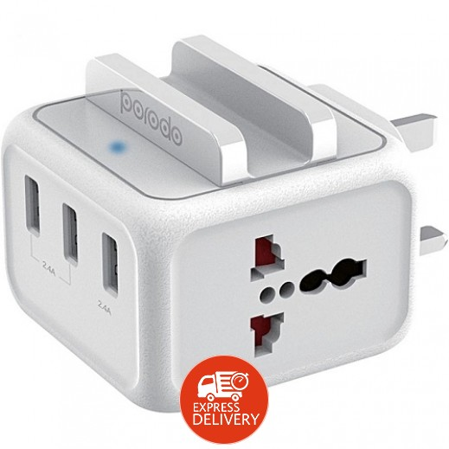
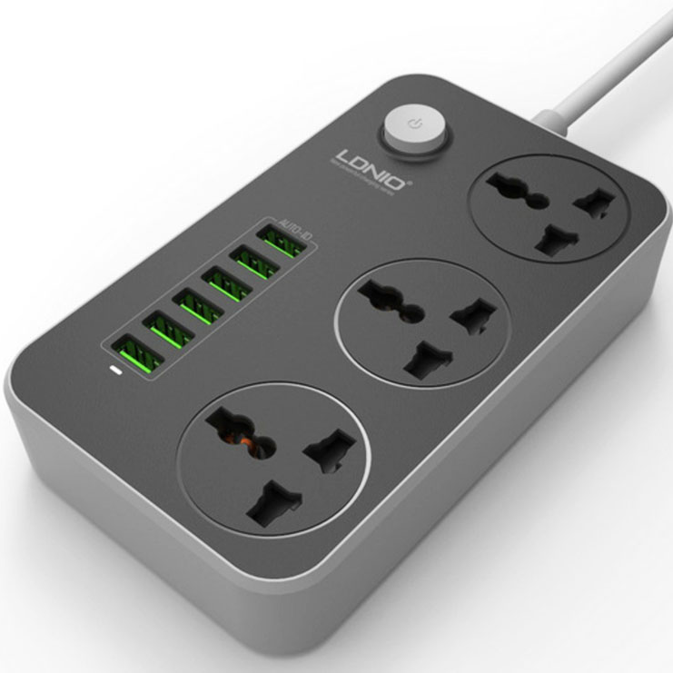
موزعات الكهرباء الحديثة مزودة بقواطع تفصل التيار
الكهربائي عند مرور تيار كهربائي كبير .

Slide 32
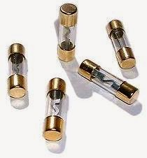
إذا أحترق سلك المنصهر
لم يمكن إعادة استخدامه .
المنصهر الكهربائي

Slide 33
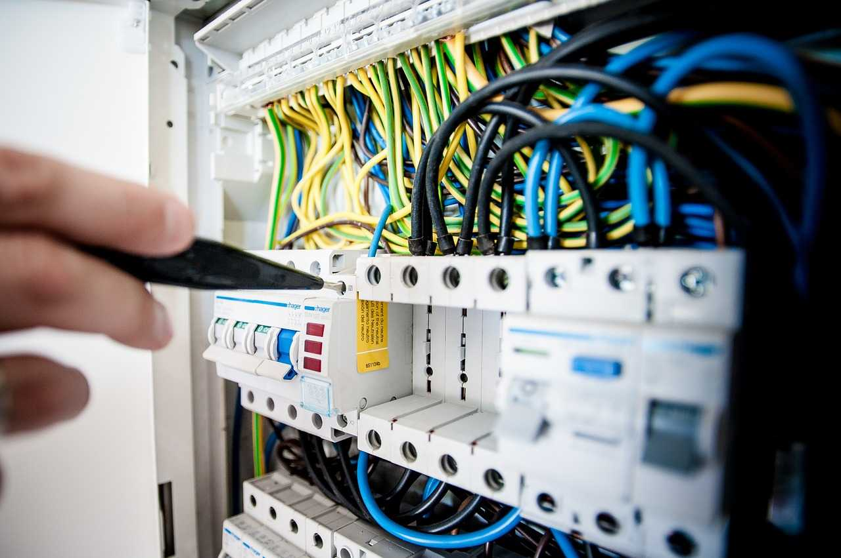
معظم المنازل
تستخدم القواطع
الكهربائية
القواطع الكهربائية

